Slide 1
Myrkdalen Løypelag
2023 - 2025

Slide 2
Prioritert rekkefylgje
Drift, vedlikehald og HMS langrenn/turløyper. Søknad Hardangerstiftinga 31.03.2023
Utvikling av langrenn/turløyper. Nye traséar. Fase 1 er avtaleverk haust 2023.
Ferdigstilling av veg til stadion. Utvikling av sykkelløyper. Oppstart juli 2023.
Lysanlegg og tak stadionhus. 2024.
Toalettanlegg stadionhus. 2025.

Slide 3
Drift, utvikling og HMS langrenn og turløyper
Risikoreduserande tiltak
Skiltplan
Hogst lysløype samt turløyper
Drenering, stikkrenner

Slide 4
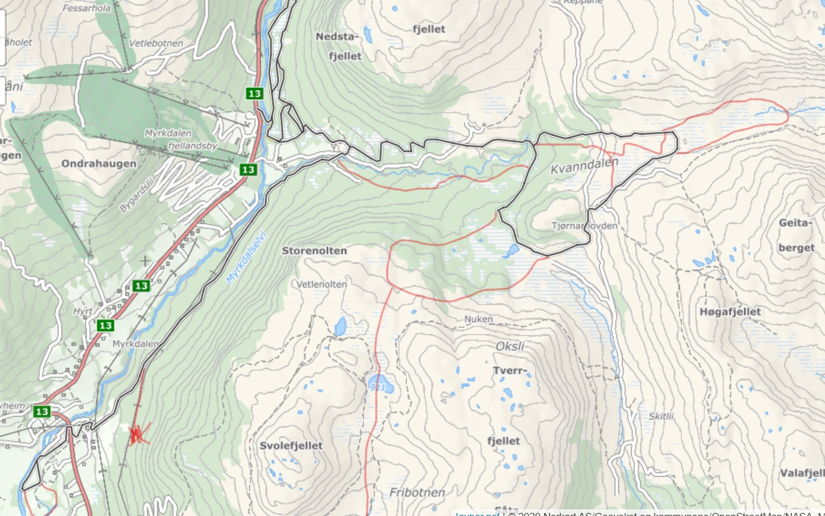
2. Utvikling av langrenn- og turløyper

Slide 5
3. Ferdigstilling av veg. Utvikling av sykkelløyper
Sjå eige vedlegg med presentasjon i pdf.

Slide 6
4. Lysanlegg og tak stadionhus
Voss Oppmåling
Tilbod ledlamper estimert pris: 1,2 mill
Gjennomført kalkyle stadionbygning: 860 000 kr

